Slide 1
Algoritma SJF & SRF

Slide 2
Algoritma SJF (Non Preemptive)
Mendahulukan proses dengan Burst-Time terkecil.
Ada 2 Tipe :
Jika ada proses P1 yang datang pada saat P0 sedang berjalan → akan dilihat CPU burst P1 →
  Preemptive, Jika CPU burst P1 lebih kecil dari sisa waktu yang dibutuhkan oleh P0 → CPU ganti dialokasikan untuk P1.
  Non Preemptive, Akan tetap menyelesaikan P0 sampai habis CPU burstnya.

Slide 3
Algoritma SJF
Soal
Tiga Proses (P1, P2, P3, P4) tiba dalam saat yang bersamaan (arrival time = 0). Waktu layanan untuk setiap proses secara berurutan adalah 3,4,2,6
Hitung Turn Arround Time (TAT) dan Average Waiting Time (AWT) dari ketiga proses tersebut jika menggunakan penjadwalan FIFO.
Proses | Arrival Time | Burst Time
P1 | 0 | 3
P2 | 0 | 4
P3 | 0 | 2
P4 | 0 | 6

Slide 4
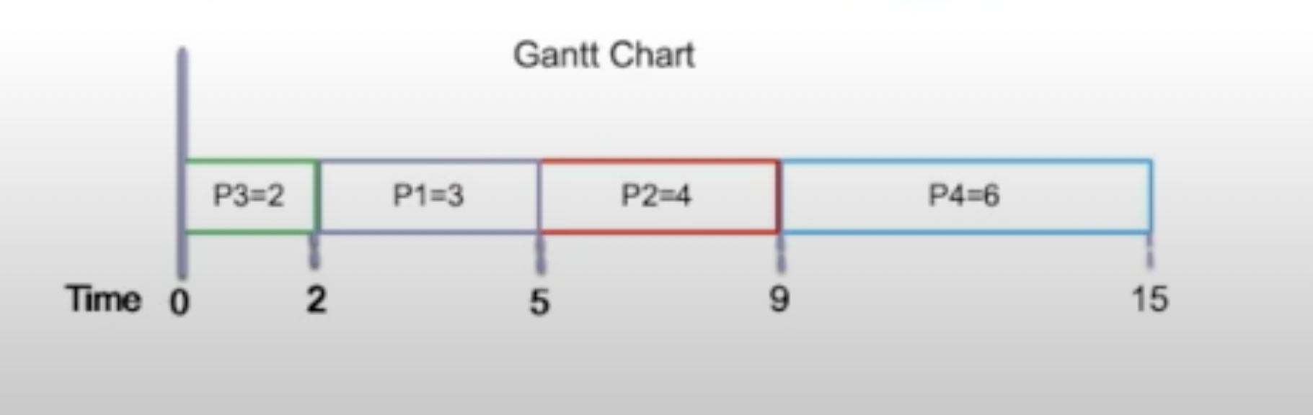
Jawab
Diketahui
Gant Chart
Proses | Arrival Time | Burst Time
P1 | 0 | 3
P2 | 0 | 4
P3 | 0 | 2
P4 | 0 | 6

Slide 5
Hitung AWT dan TAT
Waiting Time AWT (waktu proses – waktu kedatangan)
P1 = 2 – 0 = 2
P2 = 5 – 0 = 5
P3 = 0 – 0 = 0
P4 = 9 – 0 = 9
Total = 2 + 5 + 0 + 9 = 16
Rata-Rata: 16/4 = 4
Turn Arround Time TAT - (Waktu Selesai – Waktu Kedatangan)
P1 = 5 – 0
P2 = 9 – 0
P3 = 2 – 0
P4 = 15 - 0
Total = 5 + 9 + 2 +15 = 31
Rata-rata: 31/4 = 7,75
Diketahui
Gant Chart
Proses | Arrival Time | Burst Time
P1 | 0 | 3
P2 | 0 | 4
P3 | 0 | 2
P4 | 0 | 6

Slide 6
Algoritma SRF (Shortest Remaining First)
Shortest Remaining First
Merupakan Penjadwalan Preempetive Bersifat Dinamis
Pada SRF, proses dengan sisa waktu jalan diestimasi terendah dijalankan, termasuk proses yang baru tiba.
  Pada SJF begitu proses dieksusi, proses dijalankan sampai selesai
  Pada SRF proses yang sedang berjalan, dapat diambil alih proses baru dengan sisa jalan (burst time) yang lebih rendah.

Slide 7
Algoritma SRF (Shortest Remaining First)
Soal
Tiga Proses (P1, P2,P3, P4) tiba dalam saat yang berbeda (arrival time = 4,3,4,0). Waktu layanan untuk setiap proses secara berurutan adalah 2,2,4,6
Hitung Turn Arround Time (TAT) dan Average Waiting Time (AWT) dari ketiga proses tersebut jika menggunakan penjadwalan FIFO.
Proses | Arrival Time | Burst Time
P1 | 4 | 2
P2 | 3 | 2
P3 | 4 | 4
P4 | 0 | 6

Slide 8
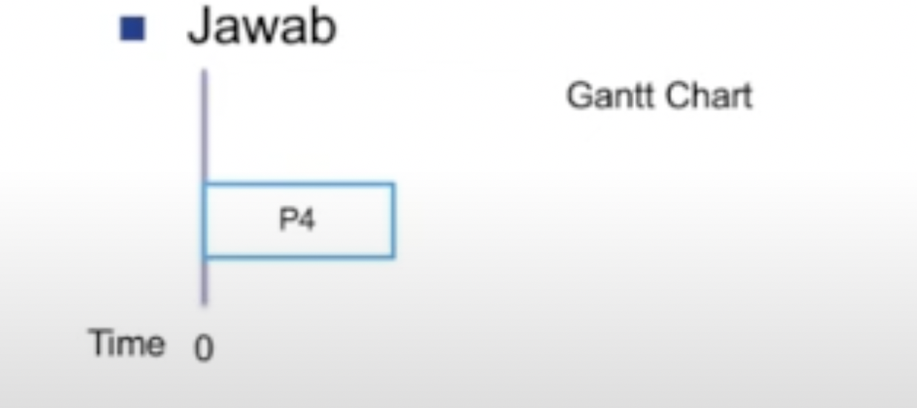

Jawab – Step 1
Diketahui
Proses | Arrival Time | Burst Time
P1 | 4 | 2
P2 | 3 | 2
P3 | 4 | 4
P4 | 0 | 6
Diwaktu 0, P4 Dieksekusi

Slide 9
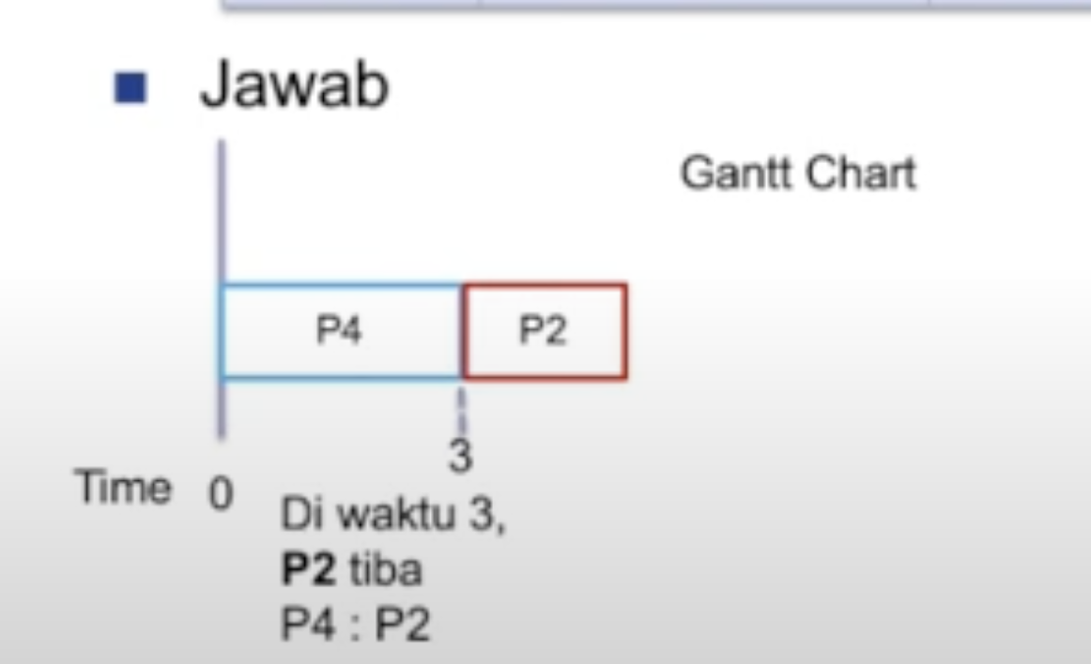
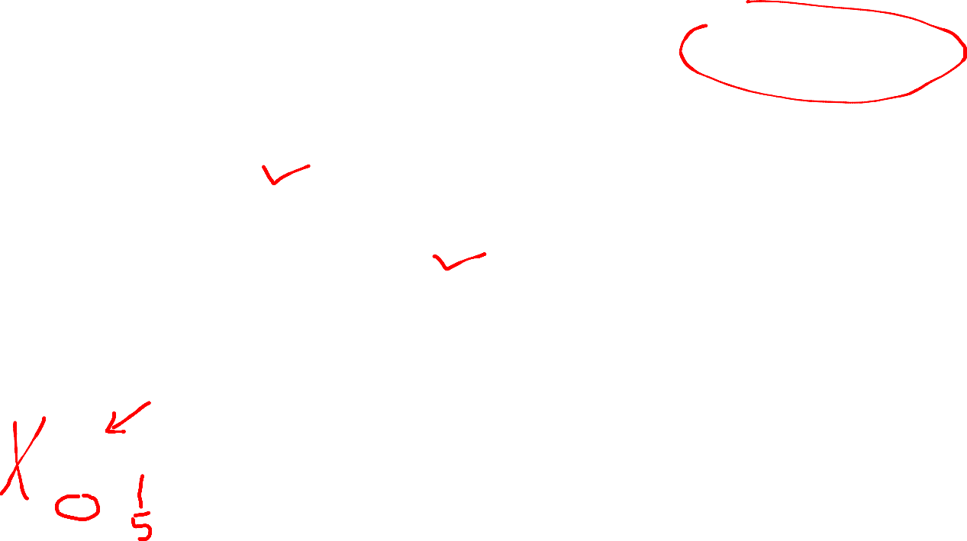
Jawab – Step 2
Diwaktu 0, P4 Dieksekusi
Selagi P4 Dieksekusi, Datang P2 di Arrival Time 3 dengan membawa Burst Time 2.
Karena SRF Sifatnya Preemptive, maka P2 akan dibandingkan dengan P3, mana yang membawa Burst Time Lebih Sedikit.
Karena P2 Membawa Burst Time Lebih Sedikit, maka P4 harus Rela Prosesnya diambil alih P2.
Diketahui
Proses | Arrival Time | Burst Time | Sisa Burst
P1 | 4 | 2
P2 | 3 | 2 | 2
P3 | 4 | 4
P4 | 0 | 6 | 3

Slide 10
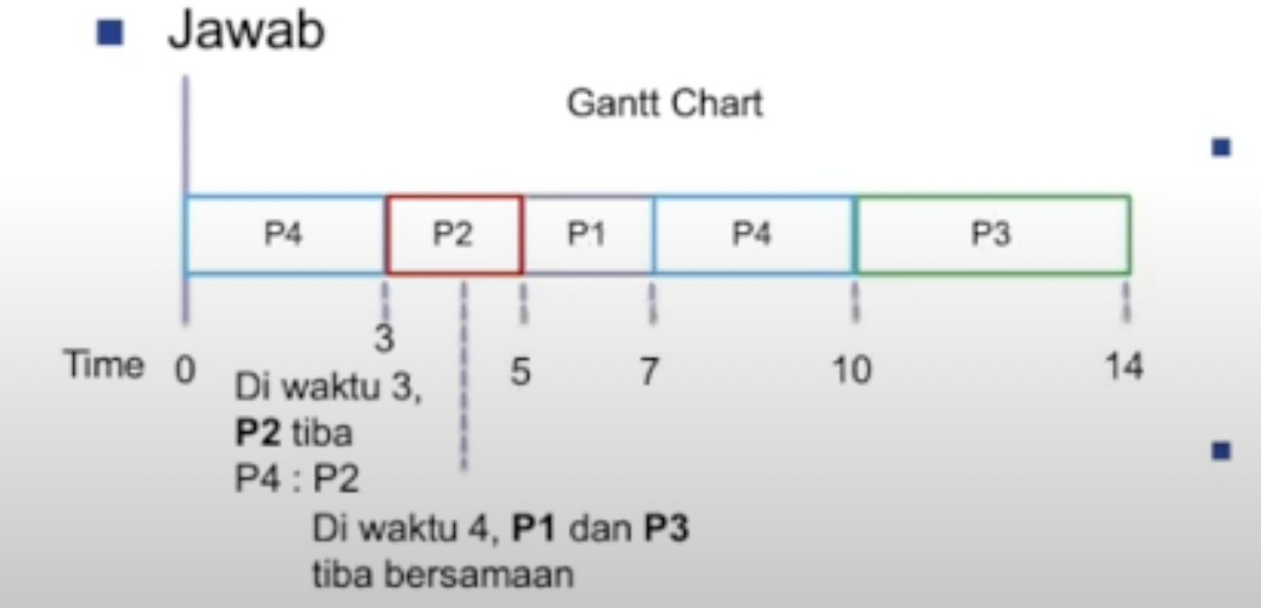
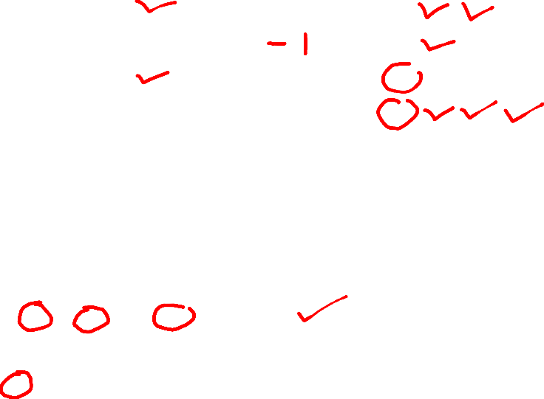
Jawab – Step 3
Diwaktu 0, P4 Dieksekusi
Selagi P4 Dieksekusi, Datang P2 di Arrival Time 3 dengan membawa Burst Time 2.
Karena SRF Sifatnya Preemptive, maka P2 akan dibandingkan dengan P3, mana yang membawa Burst Time Lebih Sedikit.
Karena P2 Membawa Burst Time Lebih Sedikit, maka P4 harus Rela Prosesnya diambil alih P2.
Diwaktu 4, Datang P1 dan P3 Bersamaan. Maka kita Bandingkan Mana Burst Time Paling Kecil.
Diketahui
Proses | Arrival Time | Burst Time | Sisa Burst - 1 | Sisa Burst - 2
P1 | 4 | 2 |  | 2
P2 | 3 | 2 | 2 | 1
P3 | 4 | 4 |  | 4
P4 | 0 | 6 | 3 | 3

Slide 11

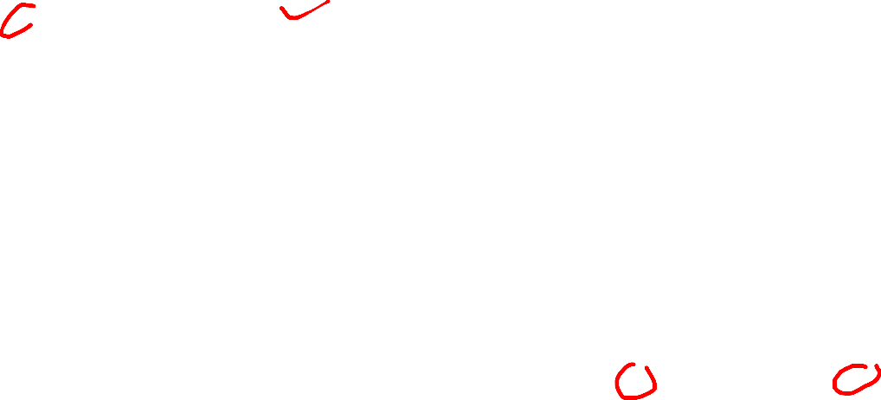
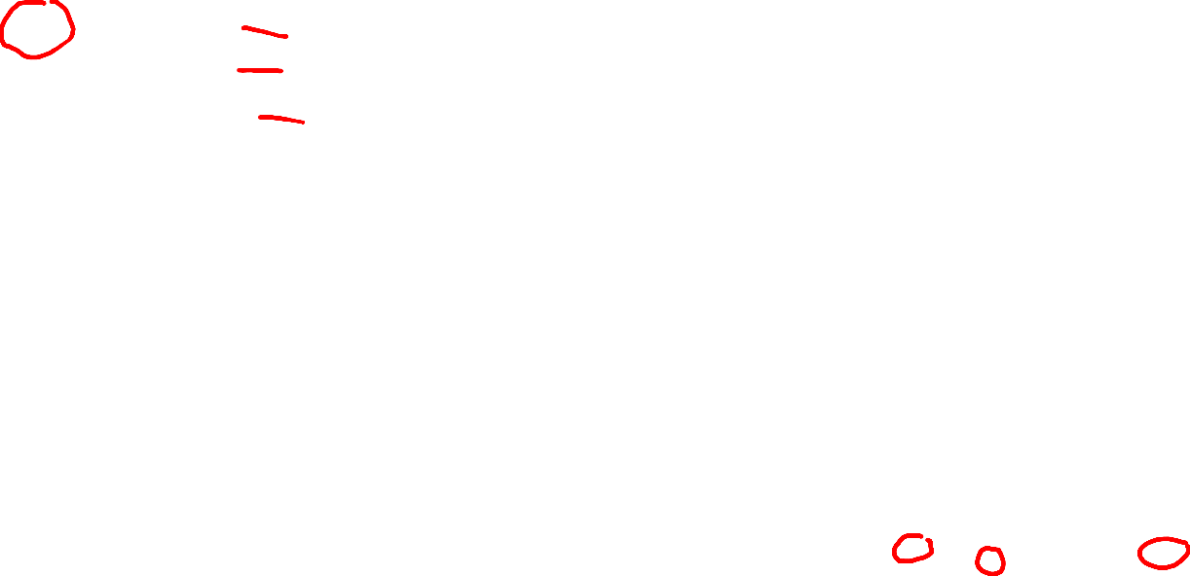
Hitung AWT dan TAT
Waiting Time AWT (waktu proses – waktu kedatangan)
P1 = 5 – 4 = 1
P2 = 3 – 3 = 0
P3 = 10 – 4 = 6
P4 = ( 0 – 0) + (7 - 3) = 4
Total: 1 + 0 + 6 + 4 = 11
Rata-Rata: 11/4 = 2,75
Turn Arround Time TAT - (Waktu Selesai – Waktu Kedatangan)
P1 = 7 – 4 = 3
P2 = 5 – 3 = 2
P3 = 14 – 4 = 10
P4 = 10 – 0 = 10
Total = 3 + 2 + 10 +10 = 25
Rata-rata: 25/4 = 6,25
Diketahui
Gant Chart
Proses | Arrival Time | Burst Time
P1 | 4 | 2
P2 | 3 | 2
P3 | 4 | 4
P4 | 0 | 6

Slide 12
Selesai

